Slide 1
Projet P7 OC DS :
Implémentez un modèle de scoring
Candidat : David Capelle Date de soutenance : 25/01/2022
Evaluateur : Ibrahima Diakite
Mentor : Nicolas Michel

Slide 2
Plan de la soutenance
Présentation du projet
Présentation des données et du kernel Kaggle
Modélisation : entraînement, optimisation et analyse de résultats
Présentation du dashboard interactif
Conclusion

Slide 3
Présentation du projet
Souhait de développer un modèle de scoring de la probabilité de défaut de paiement du client
Etude des données à partir d’un kernel kaggle pour faciliter le préparation et le feature enginneering
Développement d’un dashboard intéractif pour visualiser les informations du client et clients similaires
Déploiement sur un serveur distant du dashboard avec l’API de prédiction

Slide 4
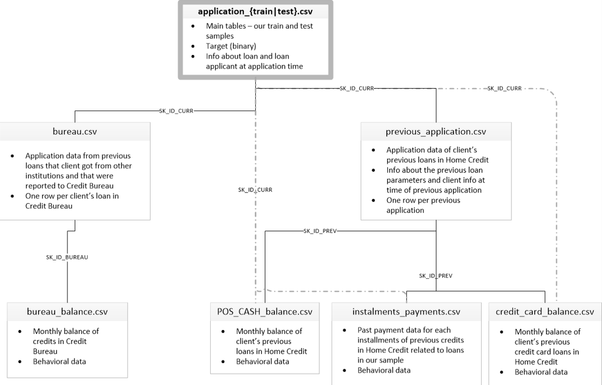
Présentation des données
Application train :
307511 lignes
122 colonnes
Application test :
48744 lignes
121 colonnes
Pas de target

Slide 5
Traitement des données : kernel kaggle
Simplification du traitement des données pour les tâches de feature engineering avec le kernel kaggle :
  Merge des différents datasets
  Création de nouvelles variables
  Agrégation de données
  Encodage OneHot des variables catégorielles
=> jeu de données de 307507 lignes et 798 variables

Slide 6
Autres traitements des données
Traitement des valeurs manquantes :
  suppression des colonnes avec moins de 80 % de données disponibles
  imputation des valeurs manquantes par la médiane
  => réduction du nombre de variables (798 à 566)
Feature selection sur les variables importantes :
  Utilisation du modèle LightGBM pour sélectionner jeu de données avec AUC > 0,7
  => réduction du nombre de variables (556 à 334)

Slide 7
Modélisation - Principes
Définition d’une baseline (Dummy Classifier)
Détermination d’une fonction de revenu personnalisée
Détermination d’une méthode d’échantillonnage des données
  selon métrique AUC et revenue function avec le modèle LogisticRegression
Optimisation des hyper-paramètres par validation croisée avec GridSearcCV
Analyse des résultats suivant métriques AUC et revenue function
Choix du modèle final
Ajustement du seuil de probabilité pour classe « Client défaillant »
Interprétation de l’importance des variables

Slide 8
Fonction de revenu net personnalisée
Composante revenu = (TN x TNRW) + (TP x TPRW)
Composante coût = (FP x FPCW) + (FN x FNCW)
Revenu net = (TN x TNRW) + (TP x TPRW) + (FP x FPCW) + (FN x FNCW)
Revenu net optimum = (TN+FP) x TNRW + (TP+FN) x TPRW
Revenu net normalisé = Revenu net / Revenu net optimum
La fonction de revenu net accorde des poids au coût pour chaque faux positif/faux négatif et au revenu pour chaque vrai négatif/vrai positif
Accord d’un poids plus élevé aux faux négatifs car le coût d'un faux négatif est plus important pour la banque entraînant une plus grande perte qu'un faux positif

Slide 9
Poids de la fonction de revenu net
TNRW (valeur = 10) : poids accordé au revenu des intérêts annuels d'un client qui rembourse un prêt
TPRW (valeur = 1) : poids accordé à la perte évitée si on accorde un crédit à un client défaillant
FPCW (valeur = -1) : poids accordé au coût représenté par les revenus d'intérêts perdus en prédisant un client en tant que défaillant, alors qu’il est non défaillant
FNCW ( valeur = -100) : poids accordé au coût représenté par le montant du capital perdu en accordant un prêt à un client défaillant

Slide 10
Déséquilibrage des classes
Choix de la méthode d’échantillonnage des données
Méthodes testées : RandomUnderSampler, SMOTE, Class weight
Résultats :
=> Class weight plus efficace, mais choix de RandomUnderSampler pour minimiser la consommation des ressources système.
Modèle | Méthode | AUC | Fonction Rev. net norm.
LogisticRegression | - | 0.5101 | 0.1386
LogisticRegression | RandomUnderSampler | 0.6933 | 0.3965
LogisticRegression | SMOTE | 0.6920 | 0.3915
LogisticRegression | Class Weight | 0.6937 | 0.3983

Slide 11
Modélisation
Optimisation des hyper-paramètres
LogisticRegression : 'max_iter' : [500], 'solver' : ['sag', 'saga'], 'C' : [10, 1.0, 0.1, 0.01]
SVC : 'max_iter' : [500], 'C': [50, 10, 1.0, 0.1, 0.01], 'kernel': ['poly', 'rbf', 'sigmoid'], 'gamma': ['scale']
Random Forest : 'max_features' : ['log2', 'sqrt'], 'n_estimators' : [10, 100, 500]
GradientBoosting : 'learning_rate': [0.1, 0.05, 0.01], 'n_estimators' : [100]
MLP Perceptron : 'max_iter' : [100], 'hidden_layer_sizes': [(200, 100)], 'activation': ['tanh'], 'solver': ['sgd', 'adam'],'alpha': [0.0001, 0.05], 'learning_rate': ['adaptive']
=> Le réglage des hyper-paramètres a été contraint par la limitation des ressources système

Slide 12
Modélisation
Analyse des résultats - Dummy classifier (baseline)
Modèle simple, sans optimisation d’hyper-paramètres
Résultats et métrique :
  AUC = 0,5
  Ce modèle fictif n’est pas un bon modèle de prédiction, il y autant de bonnes et mauvaises prédictions par classe

Slide 13
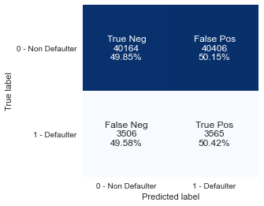
Modélisation – Matrice de confusion
Analyse des résultats - Dummy classifier (baseline)

Slide 14
Modélisation
Analyse des résultats - LogisticRegression
Modèle avec optimisation d’hyper-paramètres et sous-échantillonnage des données.
Résultats et métriques :
  AUC = 0,6965
  Fonction revenue net normalisée = 0,4037
  Amélioration des résultats avec ce modèle de prédiction, il y moins de faux négatif et faux positif (environ 30%)

Slide 15
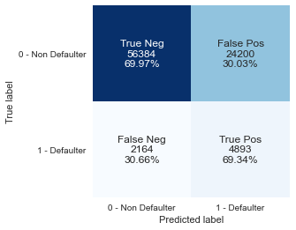
Modélisation – Matrice de confusion
Analyse des résultats - LogisticRegression

Slide 16
Modélisation
Analyse des résultats - SVC
Modèle avec optimisation d’hyper-paramètres et sous-échantillonnage des données.
Résultats et métriques :
  AUC = 0,5015
  Fonction revenue net normalisée = - 0,0858
  Ce modèle est éliminé car il ne prédit que des faux positifs et des vrais positifs (99 %, classe « client défaillant »)

Slide 17
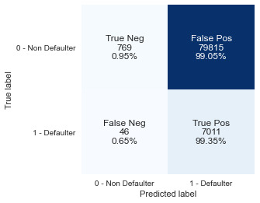
Modélisation – Matrice de confusion
Analyse des résultats - SVC

Slide 18
Modélisation
Analyse des résultats - Random Forest
Modèle avec optimisation d’hyper-paramètres et sous-échantillonnage des données.
Résultats et métriques :
  AUC = 0,6890
  Fonction revenue net normalisée = 0,3888
  Ce modèle propose des prédictions moins justes que la modèle LogisticRegression

Slide 19
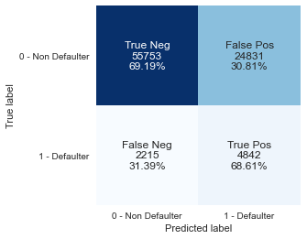
Modélisation – Matrice de confusion
Analyse des résultats - Random Forest

Slide 20
Modélisation
Analyse des résultats - Gradient Boosting
Modèle avec optimisation d’hyper-paramètres et sous-échantillonnage des données.
Résultats et métriques :
  AUC = 0,7025
  Fonction revenue net normalisée = 0,4137
  Ce modèle permet de minimiser le nombre de faux négatifs (moins de 30%) tout en limitant les faux positifs

Slide 21

Modélisation – Matrice de confusion
Analyse des résultats - Gradient Boosting

Slide 22
Modélisation
Analyse des résultats - MLP Perceptron
Modèle avec optimisation d’hyper-paramètres et sous-échantillonnage des données.
Résultats et métriques :
  AUC = 0,6895
  Fonction revenue net normalisée = 0,3989
  Ce modèle permet de minimiser le nombre de faux positifs, mais est moins performant que le modèle Gradient Boosting sur les faux négatifs (35%)

Slide 23
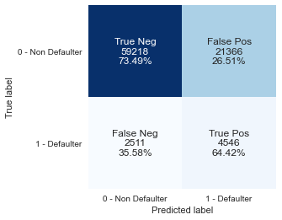
Modélisation – Matrice de confusion
Analyse des résultats - MLP Perceptron

Slide 24
Modélisation
Synthèse des métriques sur les prédictions
=> Choix du modèle final sur les métriques = Gradient Boosting
Modèle | Méthode échantillonnage | AUC | Fonction Rev. net norm.
LogisticRegression | RandomUnderSampler | 0.6965 | 0.4037
SVC | RandomUnderSampler | 0.5015 | - 0.0858
Random Forest | RandomUnderSampler | 0.6890 | 0.3888
Gradient Boosting | RandomUnderSampler | 0.7025 | 0.4137
MLP Perceptron | RandomUnderSampler | 0.6895 | 0.3989

Slide 25
Modélisation
Ajustement du seuil de probabilité pour classe « Client défaillant »
Par défaut, seuil de probabilité = 0,5
Détermination du seuil (threshold) qui optimise la fonction de revenu net sur le modèle Gradient Boosting => Seuil = 0,52
Métriques associées :
  AUC = 0,7014
  Fonction revenu net normalisée = 0,4182

Slide 26
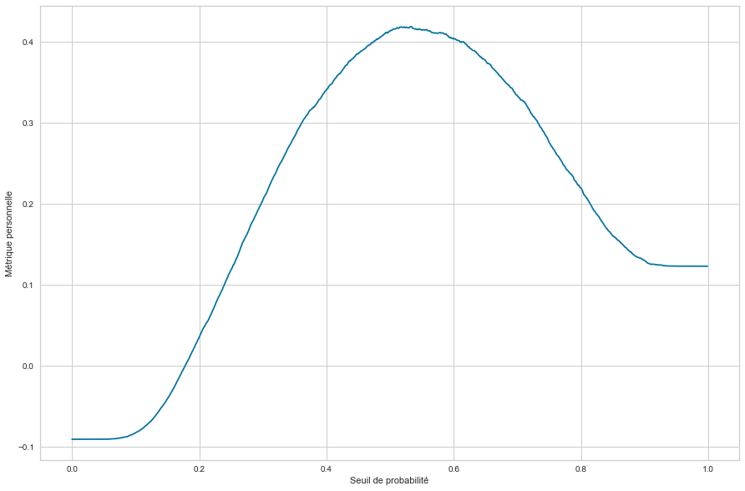
Modélisation
Ajustement du seuil de probabilité pour classe « Client défaillant »

Slide 27
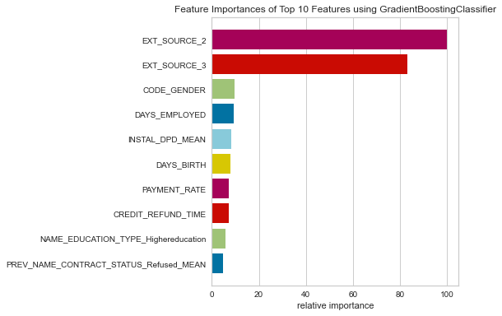
Importance des variables du modèle

Slide 28
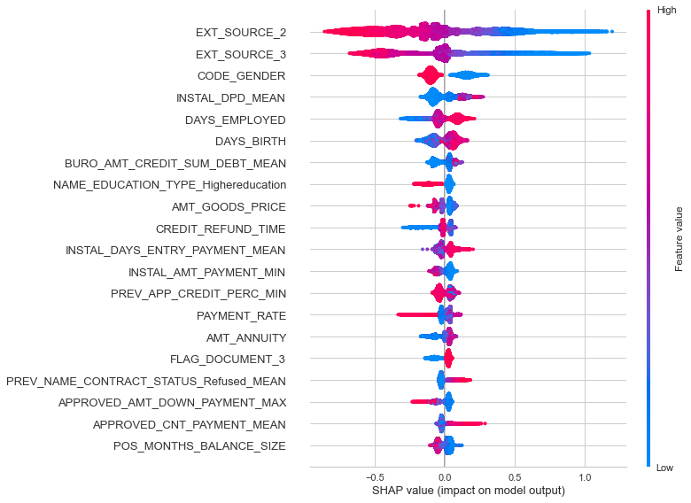
Analyse SHAP
Interprétabilité globale du modèle

Slide 29
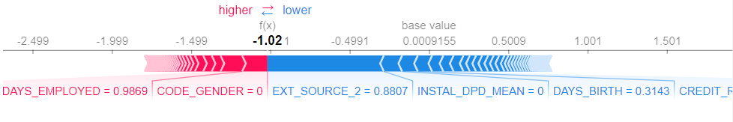
Analyse SHAP
Interprétabilité locale (cas client non défaillant bien prédit)

Slide 30
Présentation applications web
API de prédiction et dashboard
API de prédiction
  Technologies : développement Flask, déploiement sur serveur Heroku
  Url : https://davidp7apiflask.herokuapp.com/
Dashboard interactif
  Technologie : développement Streamlit, bibliothèque streamlit-aggrid, déploiement sur serveur Heroku
  Url : https://davidp7dashboard.herokuapp.com

Slide 31
Conclusion
Points forts et axes d’amélioration
Points forts
  Le mise en œuvre d’une fonction de revenu net permet de proposer une métrique adaptée et paramétrable à la problématique du projet
  Le ré-échantillonnage des données permet de corriger le déséquilibrage des classes.
Axes d’amélioration
  Utilisation d’une méthode d’échantillonnage des données plus performante (Class Weight ou SMOTE)
  Optimisation plus fine des hyper-paramètres

